Slide 1
المحاضرة الثانية
الفصل الأول
مدخل الى شبكة الانترنت (ج 2)
Introduction to Internet))

Slide 2
عناصر المحاضرة
الشبكة العنكبوتية العالمية WWW (World Wide Web)
طرق الاتصال بشبكة الانترنت، أنواعها، مميزاتها، وعيوبها
طرق الاتصال اللاسلكيةWireless Connection
بروتوكولات شبكة الانترنت Internet Protocols
سرعة خط الانترنت Internet Speed Line

Slide 3

الشبكة العنكبوتية العالمية
WWW (World Wide Web)
شبكة الانترنت هي شبكة ضخمة من أجهزة الحاسب المرتبطة ببعضها البعض والمنتشرة حول العالم .
عند بداية ظهور شبكة الانترنت كانت المعلومات تظهر في صيغة نصية فقط، لا تدعم تنسيق النصوص والصور والمقاطع الصوتي والمرئية.
في بداية التسعينات وضع العالم Tim Berners Lee فكرة إنشاء نظام يتيح للمستخدم سهولة الوصول للمعلومات من خلال الروابط التشعبية Hyperlinks ومن هنا جاءت فكرة الشبكة العنكبوتية العالمية WWW أو W3.
في عام 1992 أُطلقت الشبكة العنكبوتية العالمية (تسمي بشبكة الويبWeb ) لعامة المستخدمين.
في عام 1993 تمكن (Marc Andreessen) بالتعاون مع المركز الوطني لتطبيقات الحوسبة الفائقة NCSA من إنشاء أول مستعرض للويب تحت اسم Mosaic حيث يعرض هذا المستعرض المعلومات في صورة رسومية مرئية.
سبب تسمية هذه الشبكة بهذا الاسم هو تداخل روابط صفحات الموقع المكونة لهذه الشبكة والمنتشرة حول العالم بشكل يشبه تداخل خيوط شبكة العنكبوت.
هناك مسميات للشبكة العنكبوتية العالمية وهي:
  WWW – World Wide Web
  W3 - World Wide Web
  الويب - The Web

Slide 4
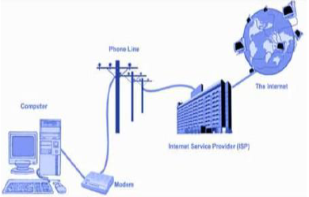
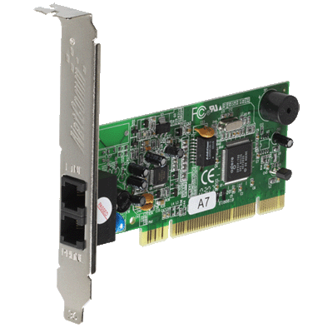
طرق الاتصال بشبكة الانترنت، أنواعها، مميزاتها، وعيوبها
طرق الاتصال السلكية Wired Connection
1- الاتصال الهاتفي Dial up Connection
التعريف بطريقة الاتصال | تعتمد على خطوط الهاتف العمومية. تتطلب توفر بطاقة فاكس مودم Fax Modem Card مثبتة بجهاز الحاسوب. وظيفة البطاقة هي ارسال واستقبال البيانات عبر خط الهاتف (تحويل الإشارات التناظرية الى رقمية وبالعكس). شراء بطاقة اتصال من احدي شركات مزودي خدمة الانترنت (ISP).
المميزات | سهولة الاعدادات والاستخدام. التكلفة قليلة.
العيوب | بطيئة جداً (السرعة تصل إلي 56 Kbps). انشغال خط الهاتف باستمرار اثناء الاتصال بالإنترنت.

Slide 5
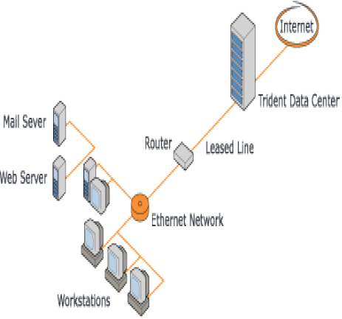
طرق الاتصال بشبكة الانترنت، أنواعها، مميزاتها، وعيوبها، ... تابع
2-الخطوط المستأجرة Leased Line
التعريف بطريقة الاتصال | استُحدثت هذه الطريقة لعلاج بعض المشاكل بطريقة الاتصال الهاتفي، وتؤمن هذه الطريقة اتصالاً دائماً بين المستخدم ومزود خدمة الانترنت (لضمان نقل كميات كبيرة من البيانات وبسرعة عالية). تخصص هذه الخطوط للمستأجرين فقط ولا تحتاج لرقم هاتف. يدفع المستخدم أجراً ثابتاً مهما كان مقدار الاستعمال الشهري.
المميزات | السرعة أعلى نوعاً ما وتصل إلى 2 Mbps. عدم انشغال خط الهاتف أثناء الاتصال بالإنترنت.
العيوب | عادة يكون أداء هذه الطريقة ضعيفاً نوعاً ما وخاصة عند الابتعاد جغرافياً عن موقع مزود خدمة الانترنت (ISP)

Slide 6
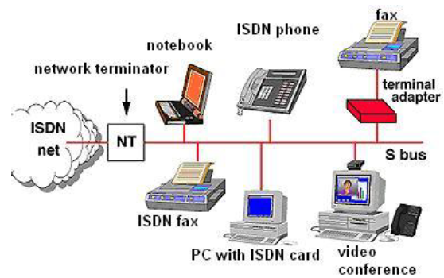
طرق الاتصال بشبكة الانترنت، أنواعها، مميزاتها، وعيوبها، ... تابع
3- الشبكة الرقمية للخدمات المتكاملة – ISDN (Integrated Service Digital Network)
التعريف بطريقة الاتصال | هي شبكة تنقل الإشارات بين الأجهزة بطريقة رقمية. لا داعي لوجود جهاز مودم لتحويل البيانات. توفر سرعة وكفاءة عالية في نقل البيانات. تنقل البيانات الصوتية والمرئية. تستخدم الخطوط النحاسية المستخدمة في خطوط الهاتف العادي. هذه التقنية وصفت بأنها متكاملة لأنها تؤمن نقل كافة أنواع البيانات. وتؤمن مجموعة خدمات أخري مثل الفاكس – الهاتف – أجهزة الإنذار – تصفح الانترنت.
المميزات | سرعة خط الانترنت تصل إلى 128 Kbps
العيوب | تكلفة الاشتراك بخدمة الانترنت عالية نوعاً ما بالمقارنة بالطرق الأخرى.

Slide 7
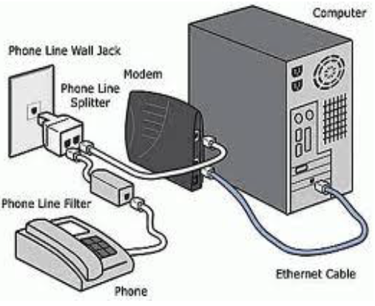
طرق الاتصال بشبكة الانترنت، أنواعها، مميزاتها، وعيوبها، ... تابع
5- خط المشترك الرقمي الغير متماثل ADSL هو شكل من خطوط الاشتراك الرقمية DSL وهو ينقل البيانات من خلال خطوط الهاتف او الالياف البصرية اسرع من المودم ويستخدم جهاز Splitter للسماح بعمل مكالمات هاتفية مع تشغيل خدمة الانترنت في نفس الوقت وعامة سرعة التنزيل Download أكبر من سرعة الرفع Upload (وهذا سبب تسميته بغير المتماثل)
4- خط المشترك الرقمي – DSL (Digital Subscriber Line)
التعريف بطريقة الاتصال | هي طريقة توصيل الخدمة الرقمية عبر خطوط شبكات الهاتف العادية تصل حدود سرعتها من 128 Kbps إلي 2Mbps توجد عدة أنواع منها مثل (ADSL – ADSL Broadband – ADSL+2 – HADSL – SADSL - PDSL)
مميزات ADSL | سرعة نقل البيانات عالية. عدم انشغال خط الهاتف عند الاتصال بالإنترنت الاتصال بالإنترنت على مدار 24 ساعة في اليوم قلة التكلفة
عيوب ADSL | يجب أن تكون قريباً من المقسم الرئيسي (لا تتعدي المسافة 1 كم). استقبال البيانات اسرع من إرسالها (بنسبة 1:2 أو 1:4).
المعدات المطلوبة | الاشتراك شهرياً او سنوياً مع مزود خدمة الانترنت والحصول على اسم مستخدم وكلمة مرور جهاز المودم – ايثرنت Ethernet – جهاز مدعم بجهاز Wi-Fi

Slide 8
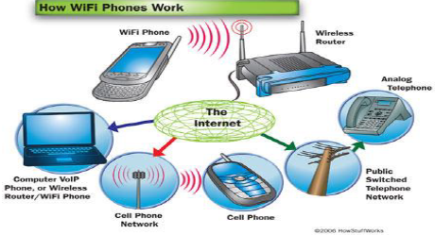
طرق الاتصال بشبكة الانترنت، أنواعها، مميزاتها، وعيوبها
ب- طرق الاتصال اللاسلكية Wireless Connection
1- تقنية Wi-Fi
التعريف بالتقنية | هي اختصار لـ Wireless Fidelity (البث اللاسلكي فائق الدقة) تستخدم موجات الراديو لتبادل المعلومات بدلاً من الاسلاك وسرعتها تصل لـ (54 Mbps) ونطاق التغطية (70متر) في داخل المباني و(250متر) في خارج المباني (عند استخدام مقويات فإن هذه الارقام تزيد)
المميزات | سهولة وسرعة إعداد الشبكة ورخصها عن الشبكات السلكية وخاصة على مستوى الشركات. امكانية تحريك الاجهزة في جميع الاتجاهات وحملها والتجول بها مع الاتصال الدائم بالإنترنت. من الممكن تركيبها في أماكن من الصعب تمديد كابلات فيها.
العيوب | التداخل والتشويش – تدني الأداء في الطقس السيئ – مجال تغطيتها محدود – إمكانية اختراق البيانات الشخصية (مشكلة أمنية)

Slide 9
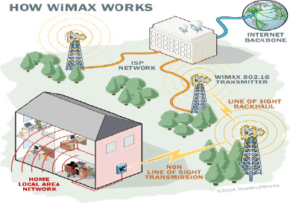
طرق الاتصال بشبكة الانترنت، أنواعها، مميزاتها، وعيوبها
2- تقنية WiMAX
التعريف بالتقنية | تعمل بنفس تقنية Wi-Fi ولكنها أكثر كفاءة. تعتبر من أحدث تقنيات الاتصال اللاسلكية بشبكة الانترنت. توفر سرعة عالية (37-83-141 Mbps) التغطية الجغرافية تصل إلي 45 كم.
المميزات | توفر تغطية واسعة. توفر سرعة عالية.
العيوب | عدم وجود الجودة في الاتصال وخاصة في الاحوال الجوية الصعبة. إضافة إلى أن هذه الشبكة تعتبر مكلفة.

Slide 10
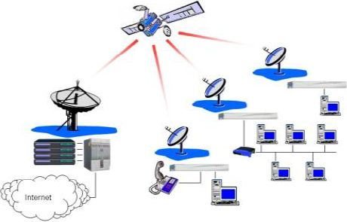
طرق الاتصال بشبكة الانترنت، أنواعها، مميزاتها، وعيوبها
3- الاتصال عبر الأقمار الصناعية Satellites Connection
التعريف بالتقنية | تعتبر هذه الطريقة من احدث طرق الاتصال بشبكة الانترنت. تعتمد على توافر طبق لاستقبال الاشارات من القمر الصناعي، إضافة الى وجود بطاقةSatellite مثبتة بجهاز الكمبيوتر، وتستخدم هذه الطريقة بكثرة في المناطق التي يصعب توصيل خطوطADSL اليها، مثل مواقع العمل الخاصة بشركات البترول في الصحراء والمناطق الجبيلة البعيدة عن المدن.
المميزات | السرعة عالية جداً. تغطية مساحات جغرافية كبيرة.
العيوب | اسعار الاشتراك بخدمة الانترنت وفق هذه الطريقة تكون مرتفعة بالمقارنة بأسعار ADSL

Slide 11
بروتوكولات شبكة الانترنت Internet Protocols
تعريف البرتوكول Protocol :
هو عبارة عن مجموعة من القواعد والاجراءات والقوانين المستخدمة في:
تنظم عملية الاتصال ما بين الاجهزة المختلفة.
بناء وصيانة وتوجيه نقل البيانات بين الاجهزة في الشبكات.
تحديد عدد الأجهزة المتصلة بالشبكة وكيفية تجميع البيانات للنقل واستقبال الاشارات وكيفية معالجة الاخطاء.
وهنالك العديد من البرتوكولات الموجودة في شبكة الانترنت والتي تعتمد في عملها عليها ولكل منها وظيفة محددة.

Slide 12
بروتوكولات شبكة الانترنت Internet Protocols، .. تابع
1- برتوكول TCP/IP [Transmission Control Protocol / Internet Protocol ]
يعتبر هذا البرتوكول من اقدم البرتوكولات التي ارتبطت بشبكة الانترنت منذ نشأتها في الستينيات، ويُستخدم في ما يلي :
تحديد عنوان الجهة المستقبلة للبيانات ومن ثم يقوم بنقلها.
عمل توافق بين أجهزة الكمبيوتر المرتبطة بالشبكة ويجعلها تتصل فيما بينها بصرف النظر عن انظمة التشغيل المثبتة على تلك الاجهزة . اي ان هذا البرتوكول يعمل على توحيد لغة التخاطب بين اجهزة الكمبيوتر. المختلفة المتصلة بالشبكة بحيث يتم نقل البيانات بينها دون أي صعوبات.
التأكد من وصول البيانات المرسلة من الجهاز المرسل الى الجهاز المستقبل بشكل سليم وصحيح.
يستخدم هذا البرتوكول في نقل البيانات النصية في اغلب الاحيان.

Slide 13
بروتوكولات شبكة الانترنت Internet Protocols، .. تابع
2- برتوكول UDP [User Datagram Protocol ]
يقوم هذا البروتوكول بعمل ما يلي:
نقل البيانات بسرعة كبيرة بين أجهزة الكمبيوتر المتصلة بالشبكة ، ولكنه لا يضمن وصول البيانات المرسلة من جهاز المرسل الى جهاز المستقبل بشكل سليم وصحيح . على عكس برتوكول TCP/IP.
يستخدم هذا البرتوكول في عمليات البث المباشر للبيانات الصوتية والمرئية عبر الشبكة حيث ان طبيعة هذه البيانات تحتمل أن يكون بها أخطاء.
يستخدم هذا البرتوكول بكثرة في المواقع التي تبث القنوات الفضائية عبر الانترنت ، كما ان برامج الدردشة الصوتية مثلPaltalk برنامج الذي يعتمد في نقله للصوت على هذا البرتوكول.

Slide 14
بروتوكولات شبكة الانترنت Internet Protocols، .. تابع
3- برتوكول VoIP [ Voice over Internet Protocol ]
يعتبر هذا البرتوكول من أحدث البرتوكولات المستخدمة في شبكة الانترنت حيث يستخدم هذا البرتوكول في ما يلي:
نقل الصوت بوضوح ونقاء شديد وإجراء المحادثات الهاتفية من خلال شبكة الانترنت. مما جعل الكثير من مستخدمي شبكة الانترنت يقومون بالاتصال بأقاربهم وأصدقاءهم حول العالم والتحدث معهم بصوت واضح ونقي.
من اشهر البرامج التي تعتمد في عملها على هذا البرتوكول برنامج المحادثة الصوتية والهاتفية الشهير Skype.

Slide 15
بروتوكولات شبكة الانترنت Internet Protocols، .. تابع
4- برتوكول HTTP [Hyper Text Transfer Protocol ]
يعتبر هذا البرتوكول همزة الوصل بين أجهزة الخوادمServers المخزنة عليها المعلومات التي تحتويها مواقع الانترنت وبين برنامج متصفح الويب Web Browser لدى جهاز المستخدم.
يعمل هذا البرتوكول على عرض محتويات مواقع الانترنت داخل إطار برنامج متصفح الويب لدى جهاز المستخدم.
يقوم هذا البرتوكول بنقل مختلف أنواع البيانات مثل النصوص والصور والاصوات والفيديو حيث بدأ استخدام هذا البرتوكول بعد ظهور الشبكة العنكبوتية العالمية WWW.

Slide 16
بروتوكولات شبكة الانترنت Internet Protocols، .. تابع
5- برتوكول HTTPS [Hyper Text Transfer Protocol Secure]
يعمل هذا البرتوكول بنفس الطريقة التي يعمل بها برتوكول HTTP إلا ان هذا البرتوكول يستخدم لنقل بيانات حساسة او معلومات سرية بين متصفح الويبWeb Browser والخوادم Servers، مثل معلومات بطاقة الدفع.
يستخدم هذا البرتوكول في عمليات البث المباشر للبيانات الصوتية والمرئية عبر الشبكة حيث ان طبيعة هذه البيانات تحتمل أن يكون بها أخطاء.
يستخدم هذا البرتوكول بكثرة في المواقع التي تبث القنوات الفضائية عبر الانترنت، كما ان برامج الدردشة الصوتية مثلPaltalk برنامج الذي يعتمد في نقله للصوت على هذا البرتوكول.

Slide 17
بروتوكولات شبكة الانترنت Internet Protocols، .. تابع
6- برتوكول FTP [File Transfer Protocol ]
يستخدم هذا البرتوكول في نقل الملفات بين الخوادم وجهاز المستخدم بسرعة كبيرة.
يتم اطلاق مصطلحDownloading على عملية نقل الملفات من خوادم الانترنت الى جهاز المستخدم وفقاً لهذا البروتوكول.
يتم اطلاق مصطلح Uploadingايضاً على عملية نقل البيانات من جهاز المستخدم الى خوادم الانترنت وفقا لهذا البرتوكول.
7- برتوكول Telnet [Telecommunication Network ]
يوفر هذا البرتوكول إمكانيات للتحكم بأجهزة الكمبيوتر عن بعد من خلال شبكة الانترنت، وهو من البرتوكولات القديمة التي تم استخدامها مع تلك الشبكة.

Slide 18
بروتوكولات شبكة الانترنت Internet Protocols، .. تابع
8- برتوكول SMTP [Simple Mail Transfer Protocol ]
يختص هذا البرتوكول بإرسال Sendرسائل البريد الإلكتروني والملفات المرفقة بها، من المستخدم الى الاخرين.
9- برتوكول POP3 [Post Office Protocol ]
يختص هذا البرتوكول باستقبال Receive رسائل البريد الإلكتروني والملفات المرفقة بها من خادم pop3 إلى المستخدم.

Slide 19
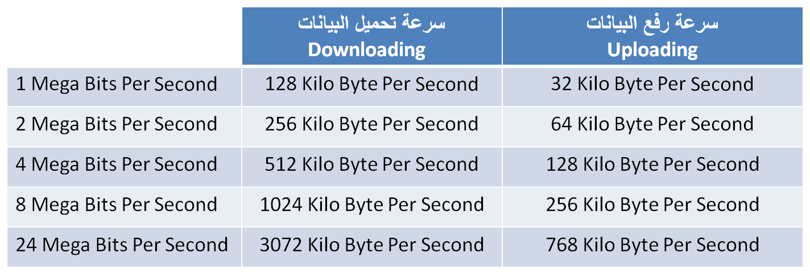
سرعة خط الانترنت Internet Speed Line، ... تابع
تقاس سرعة خط الانترنت بكمية البيانات (Bandwidth) التي تصل للمستخدم (العميل) من الشركة المزودة لخدمة الانترنت ISP بالثانية الواحدة. حيث يزداد الاشتراك الشهري او السنوي بخدمة الانترنت بزيادة سرعة خط الانترنت. وهناك العديد من السرعات التي يمكن للمستخدم ان يحصل عليها من خلال الشركة المزودة. وفيما يلي جدول يوضح السرعات المختلفة لخط الانترنت ADSL.

Slide 20
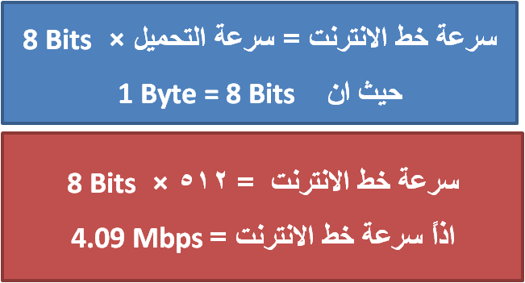
سرعة خط الانترنت Internet Speed Line
كيف يمكن قياس سرعة خط الانترنت ؟
هناك عدة طرق يمكن من خلالها قياس سرعة الانترنت ومنها:
1- اذا كان سرعة التحميل Downloading هي 512 Kbps فإن سرعة خط الانترنت تقدر بـ4Mbps .
وذلك حسب المعادلة التالية :
2- يمكن قياس سرعة خط الانترنت من خلال بعض المواقع التي تقدم خدمة قياس سرعة الانترنت ومنها :
http://www.bandwidthplace.com
http://www.speedtest.net
http://us.mcafee.com/root/speedometer

